Slide 1
連江縣衛生福利局暨所屬各機關員額評鑑彙整報告
評鑑機關：連江縣政府
報告人：王海平
報告日期：107年8月8日

Slide 2
大 鋼
評鑑緣起及目的
組織面
業務面
人力面
財務面
流程面
By連江縣政府人事處

Slide 3
一、評鑑緣起及目的
地方行政機關組織準則第27條規定，地方行政機關應定期辦理組織及員額評鑑，作為機關組織之設立、調整、裁撤及員額調整之依據。
配合地方制度法修訂第56條及第62條規定，本府組織修編案業經考試院105年10月7日考授銓法五字第1054149005號函同意備查，並自106年1月1日生效。為瞭解組改後新機關業務運作狀況、人力運用情形及員額配置合理性，爰訂定員額評鑑計畫，就受評機關之組織面、業務面、人力面、財務面及工作方法及流程面等面向進行評鑑，期望能瞭解組織員額運用情形、業務消長狀況，作為業務改進、預算員額調整之參據，並提供具體興革意見，確保機關整體策略及業務目標之達成。
By連江縣政府人事處

Slide 4
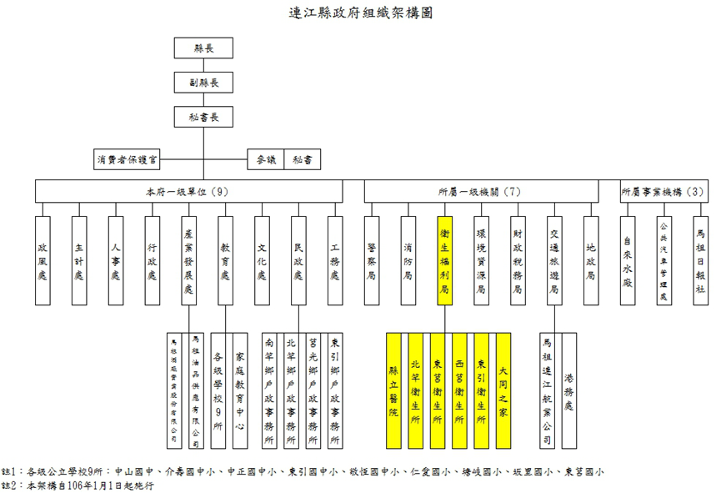
二、組織面-連江縣政府組織架構
By連江縣政府人事處

Slide 5
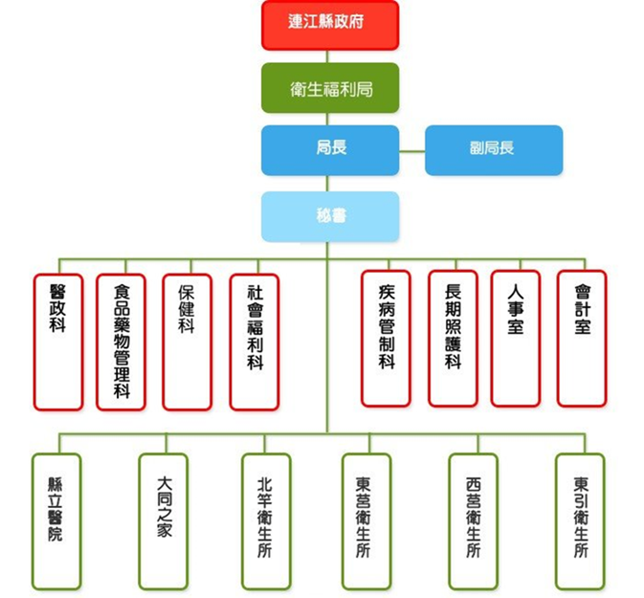
二、組織面-連江縣衛生福利局組織架構
By連江縣政府人事處

Slide 6
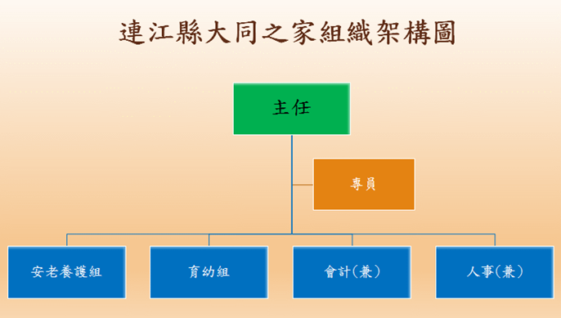
二、組織面-連江縣大同之家組織架構
By連江縣政府人事處

Slide 7
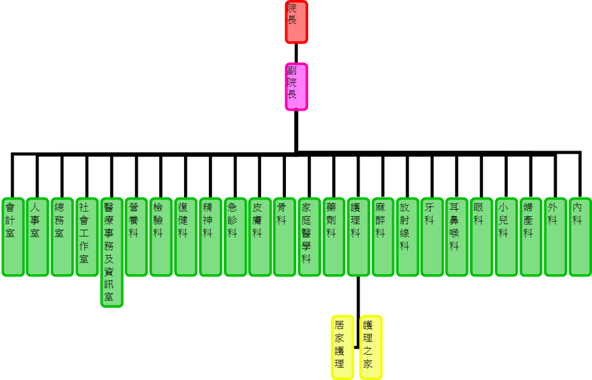
二、組織面-連江縣立醫院組織架構
By連江縣政府人事處

Slide 8
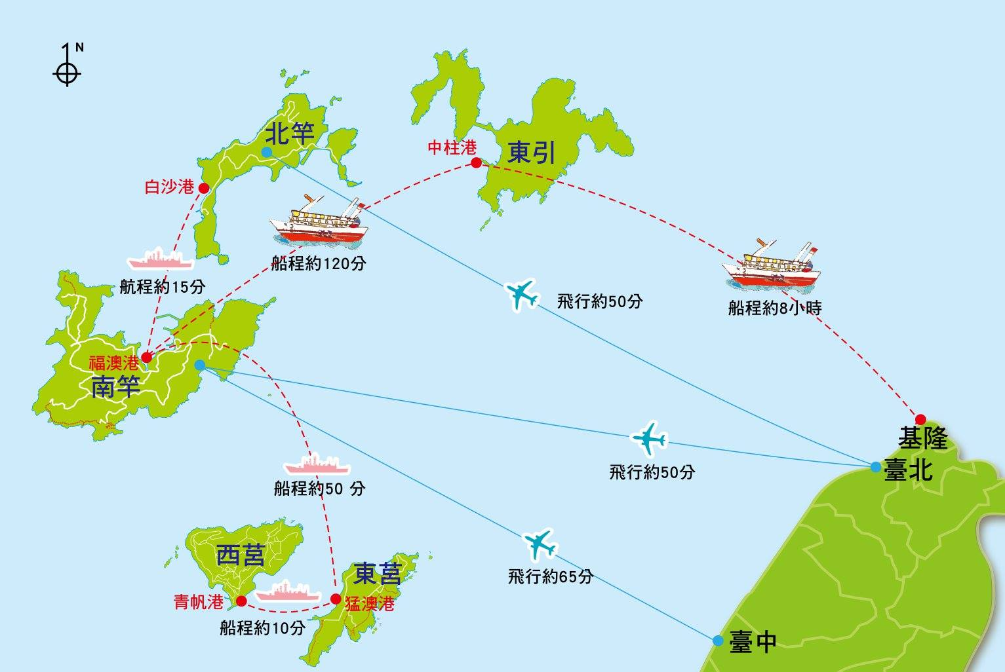
連江縣地理位置圖
By連江縣政府人事處

Slide 9
連江縣各鄉土地面積及人口統計表
表1-1連江縣縣境面積統計
區域別 |  | 人口 | 面積(平方公里) | 每平方公里人口數 | 佔總面積（%） | 海岸線長度(公里)
總計 |  | 13,044.0 | 29.6 | 440.7 | 100 | 138.06
馬祖 本島 | 南竿鄉 | 7,652.0 | 10.64 | 719.2 | 35.95 | 35.7
離島 | 北竿鄉 | 2,404.0 | 9.3 | 258.5 | 31.42 | 48.57
 | 莒光鄉 | 1,638.0 | 5.26 | 311.4 | 17.77 | 25.84
 | 東引鄉 | 1,350.0 | 4.4 | 306.8 | 14.86 | 27.95
資料來源： 1.土地面積-連江縣政府民政局(101年11月份查詢) 2.人口統計-107年6月份資料(內政部統計處)
By連江縣政府人事處
Notes:
莒光分東、西莒，衛生所分別設置。

Slide 10
組改前後機關、單位名稱對照表1
連江縣衛生福利局修編前後名稱對照表
修編前 |  | 修編後 |  | 備註
機關名稱 | 單位名稱 | 機關名稱 | 單位名稱
福建省連江縣衛生局 | 保健課 | 連江縣衛生福利局 | 保健科
 | 醫政、藥政課 |  | 醫政課 | 藥政業務與食品衛生業務合併，成立食品藥物管理科
 | 疾病管制課 |  | 疾病管制科
 | 食品衛生課 |  | 食品藥物管理科 | 併入藥政業務
 |  |  | 長期照護科 | 新增科別
 |  |  | 社會福利科 | 由前縣府民政局移出
 | 會計室
 |  |  | 會計室
 | 人事管理員 |  | 人事室 | 變更為主任職務
By連江縣政府人事處

Slide 11
組改前後機關、單位名稱對照表2
連江縣縣立醫院修編前後名稱對照表
修編前 |  | 修編後 |  | 備註
機關名稱 | 單位名稱 | 機關名稱 | 單位名稱
福建省連江縣立醫院 | 內科 | 連江縣立醫院 | 內科
 | 外科 |  | 外科
 | 婦產科 |  | 婦產科
 | 小兒科 |  | 小兒科
 | 眼科 |  | 眼科
 | 耳鼻喉科 |  | 耳鼻喉科
 | 牙科 |  | 牙科
 | 放射線科 |  | 放射線科
 | 病理科
 | 麻醉科 |  | 麻醉科
 | 護理科 |  | 護理科
 | 藥劑科 |  | 藥劑科
 | 家庭醫學科 |  | 家庭醫學科
 |  |  | 骨科
 |  |  | 皮膚科
 |  |  | 急診科
 |  |  | 精神科
 |  |  | 復健科
 |  |  | 檢驗科
 |  |  | 營養科
 |  |  | 醫療事務及資訊室
 |  |  | 社會工作室
 | 總務室 |  | 總務室
 | 會計員 |  | 會計室
 |  |  | 人事室
 | 人事管理員
Notes:
13科3室修編為19科5室，編制員額仍維持60員

Slide 12
組改前後機關、單位名稱對照表3
連江縣大同之家及各衛生所修編前後名稱對照表
修編前 |  | 修編後 |  | 備註
機關名稱 | 單位名稱 | 機關名稱 | 單位名稱
福建省連江縣大同之家 | 安老組 | 連江縣大同之家 | 安老養護組
 | 育幼組 |  | 育幼組
 | 會計員 |  | 會計員
 | 人事管理員 |  | 人事管理員
福建省連江縣北竿衛生所 |  | 連江縣北竿衛生所
福建省連江縣西莒衛生所 |  | 連江縣西莒衛生所
福建省連江縣東莒衛生所 |  | 連江縣東莒衛生所
福建省連江縣東引衛生所 |  | 連江縣東引衛生所
By連江縣政府人事處

Slide 13
離島三縣衛生福利機關組織比較1
離島三縣衛生福利機關組織比較
類別 |  | 金門 | 澎湖 | 連江
衛生福利機關 | 名稱 | 金門縣衛生局 | 澎湖縣政府衛生局 | 連江縣衛生福利局
 | 衛生福利機關一級單位數 | 設衛生局(5科2室另縣府設有社會處，下設5科，分別為社會福利科、社會行政科、勞工行政科 、婦幼社工科及鄉親暨外配服務科) | 設衛生局(7科3室另縣府設有社會處，下設4科分別為社會行政科、勞工行政科、社會福利科及社工婦幼科) | 設衛生福利局(6科2室)
 | 衛生福利機關編制數 | 22 | 32 | 20
所屬衛生所 | 所屬衛生所及其他機關數 | 5衛生所 | 7衛生所、1慢性病防治所 | 4衛生所
 | 所屬各機關編制員額總數 | 20(5) | 87(14)、4(3) | 14(4)
含社會福利業務
員額最少
By連江縣政府人事處
Notes:
金門、澎湖均另設社會處。

Slide 14
離島三縣衛生福利機關組織比較2
離島三縣衛生福利機關組織比較
類別 |  | 金門 | 澎湖 | 連江
地區醫療機構 | 名稱 | 衛生福利部金門醫院 | 衛生福利部澎湖醫院 | 連江縣立醫院
 | 一級單位數 | 18科7室 | 17科8室 | 19科5室
 | 編制數 | 85(24) | 89(28) | 60(24)
 | 備註 | 係衛生福利部管轄 | 係衛生福利部管轄 | 係連江縣政府管轄
老人安養機關 | 名稱 | 金門縣大同之家 | 衛生福利部澎湖老人之家 | 連江縣大同之家
 | 一級單位數 | 3組2室 | 3科3室 | 2組2室
 | 編制數 | 14(2) | 21(1) | 5(2)
 | 備註 |  | 隸屬衛生福利部
1.科別最多
2.輔助單位最少
3.員額最少
By連江縣政府人事處
Notes:
金門編制員額454(93年組織自治條例)、澎湖618(新)、馬祖258。

Slide 15
離島三縣人口統計分析1
地方 政府 | 澎湖縣 |  |  |  |  | 金門縣 |  |  |  |  | 連江縣
年度/指標數 | 0-15歲人口數 | 15-64歲人口數 | 65歲以上人口數 | 老年人口比率(65歲以上) | 人口數 | 0-15歲人口數 | 15-64歲人口數 | 65歲以上人口數 | 老年人口比率(65歲以上) | 人口數 | 0-15歲人口數 | 15-64歲人口數 | 65歲以上人口數 | 老年人口比率(65歲以上) | 人口數
2013 | 12,275 | 73,758 | 14,367 | 14.31 | 100,400 | 13,608 | 93,551 | 13,554 | 11.23 | 120,713 | 1,603 | 9,428 | 1,134 | 9.32 | 12,165
2014 | 12,164 | 74,879 | 14,715 | 14.46 | 101,758 | 13,941 | 99,490 | 14,292 | 11.19 | 127,723 | 1,594 | 9,728 | 1,184 | 9.47 | 12,506
2015 | 11,692 | 75,504 | 15,108 | 14.77 | 102,304 | 13,853 | 104,105 | 14,841 | 11.18 | 132,799 | 1,571 | 9,745 | 1,231 | 9.81 | 12,547
2016 | 11,486 | 76,198 | 15,579 | 15.09 | 103,263 | 13,674 | 105,671 | 15,769 | 11.67 | 135,114 | 1,594 | 9,714 | 1,287 | 10.22 | 12,595
2017 | 11,338 | 76,565 | 16,170 | 15.54 | 104,073 | 13,520 | 107,105 | 16,831 | 12.24 | 137,456 | 1,574 | 9,945 | 1,361 | 10.57 | 12,880
By連江縣政府人事處
Notes:
107年 6月 全國23,574,274 15以下 3,071,910 15~64歲 17,160,688 65以上3,341,676 老年人員比率14.18%

Slide 16
三、業務面-第六屆縣長政見
賡續培育地區醫療人才，強化醫療設施，提昇醫療品質，推動旅遊健檢及醫療，發展醫療在地化產業。
重視社會福利，照顧身心障礙、新住民、年老體弱者生活。
重視少子化與幼兒照顧問題，積極推動幼托整合，有效提升生育率。
By連江縣政府人事處

Slide 17
三、業務量-衛生福利局
本單位人員公文處理或其他業務執行情形
單位別 | 106年度單位公文統計數 | 單位平均每人每年公文量 | 備註(106年承辦公文人力)
保健科 | 1,318 | 1318/8 =164.8 | 科長1名，支援人力2名，專任助理5人
醫政科 | 2,035 | 2035/11 =254.4 | 科長1名，技佐1名，約僱人員1名，專任助理5名及長照科協辦人員3名
疾病管制科 | 1,151 | 1151/5 =230.2 | 科長1名，技士1名及專任助理3人
長期照護科 | 357 | 357/2 =71.4 | 長照督導1人，長照專員3人(協辦醫政科業務)及長照行政人員1名
社會福利科 | 5,712 | 5712/23 =248.3 | 科長1名，約聘人員2名，約僱人員3名，約用人員17人
食品藥物管理科 | 2,894 | 2894/6 =482.3 | 科長1名，衛生稽查員1名約僱人員2名專任助理2人
全 | 13,467 | 13467/55 =244.9 | 55名(協辦3人不計入)
By連江縣政府人事處

Slide 18
三、業務量-連江縣立醫院
本單位人員公文處理或其他業務執行情形
單位別 | 106年度單位公文統計數 | 單位平均每人每年公文量 | 備註(106年承辦公文人力)
內科 | 142 | 142/1 =142 | 醫師1名
婦產科 | 350 | 350/1 =350 | 醫師兼主任1名
小兒科 | 37 | 37/1 =37 | 醫師1名
牙科 | 27 | 27/2 =13.5 | 約用人員2名
放射科 | 24 | 24/2 =12 | 醫事放射師2名
護理科 | 496 | 496/5 =99.2 | 護理師4名及約用人員1名
藥劑科 | 480 | 480/1 =480 | 藥師1名
復健科 | 22 | 22/1 =22 | 約理治療師1名
檢驗科 | 26 | 26/2 =13 | 醫事檢驗師2名
全 | 1,604 | 1604/16 =100.25 | 合計16名
By連江縣政府人事處

Slide 19
三、業務量-各衛生所
本單位人員公文處理或其他業務執行情形
單位別 | 106年度單位公文統計數 | 單位平均每人每年公文量 | 備註(106年承辦公文人力)
東引衛生所 | 1,350 | 1350/3 =450 | 護理師1名，借調人員2名
北竿衛生所 | 1,070 | 1070/7 =152.9 | 護理師2名，借調人員3人，專任助理2人
東莒衛生所 | 337 | 337/4 =84.3 | 護士1人，借調人員3人
西莒衛生所 | 763 | 763/3 =254.3 | 醫師1名，護理師1名及借調人員1名
全 | 3,520 | 3520/17 =207.1 | 17名
By連江縣政府人事處

Slide 20
三、業務量-連江縣大同之家
本單位人員公文處理或其他業務執行情形
單位別 | 106年度單位公文統計數 | 單位平均每人每年公文量 | 備註(106年承辦公文人力)
安老養護組 | 316 | 316/3 =105.3 | 專員、護理師及社會工作員各1名
幼育組 | 729 | 729/1 =729 | 幹事1名
全 | 1,045 | 1045/4 =261.3 | 合計4名
By連江縣政府人事處

Slide 21
三、業務量-連江縣立醫院
連江縣立醫院106年度各科別看診量統計表
科別 | 人數 | 科別 | 人數
健檢門診 | 2546 | 復健科 | 1732
家醫科 | 33660 | 超音波 | 1468
內科 | 155 | 戒菸門診 | 278
內科夜診 | 751 | 糖尿病門診 | 3020
流感門診 | 1744 | 新陳代謝科 | 232
腸胃內科 | 482 | 四癌篩檢 | 0
外科 | 6177 | 肺結核 | 18
小兒科 | 3361 | 洗賢科 | 615
自費流感 | 136 | 成人健檢 | 938
婦產科 | 2531 | 牙科 | 8666
骨科 | 8028 | 牙科夜診 | 234
神經外科 | 1406 | 醫師約診 | 19
泌尿科 | 126 | 心臟血管內科 | 258
耳鼻喉科 | 908 | 胸腔內科 | 95
眼科 | 3180 | 腎臟內科 | 132
皮膚科 | 351 | 居家照護 | 37
神經內科 | 1467 | 總人次 | 85627
身心科 | 876 | 週人次 | 1646.7
By連江縣政府人事處
Notes:
85627/52/6=274.4

Slide 22
三、業務量-各衛生所
連江縣各衛生所門診人次統計表
年度 | 北竿衛生所 | 東引衛生所 | 西莒衛生所 | 東莒衛生所
102 | 15424 | 13135 | 6659 | 4408
103 | 13889 | 10660 | 6983 | 5465
104 | 12651 | 10491 | 9195 | 5398
105 | 13980 | 12024 | 5599 | 4305
106 | 14155 | 10518 | 5117 | 4298
By連江縣政府人事處
Notes:
14155/52=272.2 4298/52=82.7；10518/52=202.3 5117/52=98.4

Slide 23
三、業務量-緊急侯送
實施緊急侯送趟次統計表
月份 | 台馬 | 島際 | 安寧 | 合計
102 | 31 | 6 | 11 | 48
103 | 23 | 9 | 13 | 45
104 | 40 | 15 | 10 | 65
105 | 34 | 18 | 6 | 58
106 | 34 | 16 | 12 | 62
107 | 18 | 5 | 3 | 26
註：資料統計至107年6月份
By連江縣政府人事處
Notes:
台馬、島際屬縣醫及各衛生所，安寧屬衛福局。

Slide 24
四、人力面-編制員額及預算員額1
連江縣衛生福利局暨所屬機關近4年員額編列情形
機關別 | 類型 年度 | 編制員額 | 職員 | 聘用 | 約僱 | 技工 | 工友 | 駕駛 | 預算員額 總計
衛生福利局 | 104 | 11 | 11 | 1 | 3 | 1 |  |  | 16
 | 105 | 11 | 11 | 1 | 3 | 1 |  |  | 16
 | 106 | 20 | 15 | 3 | 7 | 1 |  |  | 26
 | 107 | 20 | 16 | 5 | 7 | 1 |  |  | 29
東引衛生所 | 104 | 2 | 2 |  | 1 |  |  |  | 3
 | 105 | 2 | 2 |  | 1 |  |  |  | 3
 | 106 | 4 | 2 |  | 1 |  |  |  | 3
 | 107 | 4 | 2 |  | 1 |  |  |  | 3
北竿衛生所 | 104 | 2 | 2 |  |  |  |  |  | 2
 | 105 | 2 | 2 |  |  |  |  |  | 2
 | 106 | 4 | 3 |  |  |  |  |  | 3
 | 107 | 4 | 3 |  |  |  |  |  | 3
東莒衛生所 | 104 | 2 | 2 |  |  |  |  |  | 2
 | 105 | 2 | 2 |  |  |  |  |  | 2
 | 106 | 3 | 2 |  | 1 |  |  |  | 3
 | 107 | 3 | 2 |  | 1 |  |  |  | 3
西莒衛生所 | 104 | 2 | 2 |  | 1 |  |  |  | 3
 | 105 | 2 | 2 |  | 1 |  |  |  | 3
 | 106 | 3 | 2 |  |  |  |  |  | 2
 | 107 | 3 | 2 |  |  |  |  |  | 2
By連江縣政府人事處
Notes:
修編後各衛生所預算員額有增加空間

Slide 25
四、人力面-編制員額及預算員額2
連江縣衛生福利局暨所屬機關近4年員額編列情形
機關別 | 類型 年度 | 編制員額 | 職員 | 聘用 | 約僱 | 技工 | 工友 | 駕駛 | 預算員額 總計
連江縣立醫院 | 104 | 60 | 45 | 13 | 2 | 1 | 3 |  | 64
 | 105 | 60 | 45 | 13 | 2 | 1 | 3 |  | 64
 | 106 | 60 | 45 | 13 | 2 | 1 | 3 |  | 64
 | 107 | 60 | 45 | 13 | 2 | 1 | 3 |  | 64
連江縣大同之家 | 104 | 5 | 5 |  |  |  | 2 |  | 7
 | 105 | 5 | 5 |  |  |  | 2 |  | 7
 | 106 | 5 | 5 |  |  |  | 2 |  | 7
 | 107 | 5 | 5 |  |  |  | 2 |  | 7
By連江縣政府人事處

Slide 26
四、人力面-非正式人員運用情形1
連江縣衛生福利局暨所屬機關近4年非正式人力運用情形
機關別 | 類型 年度 | 臨時人員 |  | 替代役 | 志工 | 非正式人員合計
 |  | 約用人員 | 按日按件計酬人員
衛生福利局 | 104 | 16 | 2 | 6 |  | 24
 | 105 | 16 | 2 | 6 |  | 24
 | 106 | 47 | 20 | 5 |  | 72
 | 107 | 45 | 20 | 3 |  | 68
東引衛生所 | 104 |  |  | 2 |  | 2
 | 105 |  |  | 2 |  | 2
 | 106 | 1 |  | 2 |  | 3
 | 107 | 1 |  | 2 |  | 3
北竿衛生所 | 104 | 2 |  | 3 |  | 5
 | 105 | 2 |  | 3 |  | 5
 | 106 | 2 |  | 3 |  | 5
 | 107 | 2 |  | 3 |  | 5
東莒衛生所 | 104 | 1 |  | 2 |  | 3
 | 105 | 1 |  | 2 |  | 3
 | 106 | 1 |  | 2 |  | 3
 | 107 | 1 |  | 2 |  | 3
西莒衛生所 | 104 |  |  | 2 |  | 2
 | 105 |  |  | 2 |  | 2
 | 106 |  |  | 2 |  | 2
 | 107 |  |  | 2 |  | 2
By連江縣政府人事處

Slide 27
四、人力面-非正式人員運用情形2
連江縣衛生福利局暨所屬機關近4年各類人力配置情形
機關別 | 類型 年度 | 臨時人員 |  | 替代役 | 志工 | 非正式人員合計
 |  | 約用人員 | 按日按件計酬人員
連江縣立醫院 | 104 | 25 |  | 4 | 15 | 44
 | 105 | 29 |  | 4 | 15 | 48
 | 106 | 34 |  | 3 | 15 | 52
 | 107 | 33 |  | 1 | 15 | 49
連江縣大同之家 | 104 | 9 | 4 |  |  | 13
 | 105 | 10 | 4 |  |  | 14
 | 106 | 15 | 4 |  |  | 19
 | 107 | 16 | 4 |  |  | 20
By連江縣政府人事處

Slide 28
四、人力面-業務單位人力配置情形1
機關人力配置情形
機關別 | 人力屬性 | 在職(借調)情形 | 現有員額數
 |  |  | 104年 | 105年 | 106年 | 107年
連江縣衛生福利局 | 正式人力 | 在職 | 9 | 10 | 9 | 10
 |  | 借調 | 3 | 3 | 4 | 3
 | 非正式人力 | 在職 | 60 | 62 | 68 | 67
 |  | 借調 | (6) | (6) | (6) | (6)
 | 正式職員佔機關人力比重 |  | 12.5% | 13.3% | 11.1% | 12.5%
 | 借調人力佔機關人力比重 |  | 4.2% | 4.0% | 4.9% | 3.8%
 | 非正式人員佔機關人力比重 |  | 83.3% | 82.7% | 84.0% | 83.8%
各衛生所 | 正式人力 | 在職 | 8 | 8 | 9 | 9
 |  | 借調 | 9 | 9 | 10 | 8
 | 非正式人力 | 在職 | 14 | 14 | 15 | 11
 |  | 借調 | 4 | 4 | 4 | 4
 | 正式職員佔機關人力比重 |  | 22.9% | 22.9% | 23.7% | 28.1%
 | 借調人力佔機關人力比重 |  | 37.1% | 37.1% | 36.8% | 37.5%
 | 非正式人員佔機關人力比重(含借調) |  | 51.4% | 51.4% | 50.0% | 46.9%
By連江縣政府人事處
Notes:
不含輔助單位人力(表17)

Slide 29
四、人力面-業務單位人力配置情形2
機關人力配置情形
機關別 | 人力屬性 | 在職(借調)情形 | 現有員額數
 |  |  | 104年 | 105年 | 106年 | 107年
連江縣立醫院 | 正式人力 | 在職 | 24 | 25 | 25 | 23
 |  | 借調 | (12) | (12) | (13) | (11)
 | 非正式人力 | 在職 | 28 | 28 | 30 | 30
 |  | 借調 | (4) | (4) | (4) | (4)
 | 正式職員佔機關人力比重 |  | 46.2% | 47.2% | 45.5% | 43.4%
 | 正式職員借調比重 |  | 33.3% | 32.4% | 34.2% | 32.4%
 | 非正式人員佔機關人力比重(含借調) |  | 53.8% | 52.8% | 54.5% | 56.6%
連江縣大同之家 | 正式人力 | 在職 | 4 | 4 | 4 | 4
 | 非正式人力 | 在職 | 13 | 14 | 19 | 20
 | 正式職員佔機關人力比重 |  | 23.5% | 22.2% | 17.4% | 16.7%
 | 非正式人員佔機關人力比重 |  | 76.5% | 77.8% | 82.6% | 83.3%
By連江縣政府人事處

Slide 30
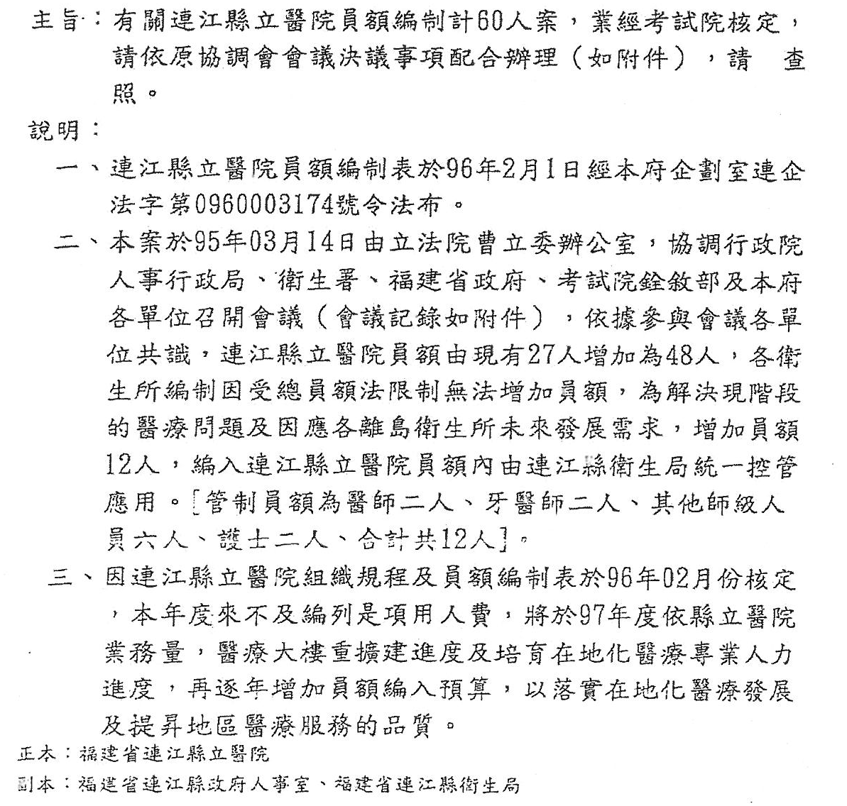
四、人力面-衛福局控管縣立醫院12員額案
By連江縣政府人事處
Notes:
福建省連江縣政府96年2月16連衛綜字第0960050138號函；管制員額為……

Slide 31
四、人力面-人力結構與素質1
人力結構與素質
機關別 |  | 職員 |  | 聘用 |  | 約僱
 |  | 人數 | 比率 | 人數 | 比率 | 人數 | 比率
連江縣衛生福利局 | ◎學歷部分
 | 博士 | 0 | 0.0 | 0 | 0.0 | 0 | 0.0
 | 碩士 | 3 | 16.7 | 0 | 0.0 | 0 | 0.0
 | 大學及專科 | 7 | 38.9 | 2 | 11.1 | 3 | 16.7
 | 高中（職）以下 | 0 | 0.0 | 0 | 0.0 | 3 | 16.7
 | ◎年齡部分
 | 60歲以上 | 0 | 0.0 | 0 | 0.0 | 0 | 0.0
 | 55歲以上未滿60歲 | 1 | 5.6 | 0 | 0.0 | 0 | 0.0
 | 50歲以上未滿55歲 | 1 | 5.6 | 0 | 0.0 | 1 | 5.6
 | 45歲以上未滿50歲 | 1 | 5.6 | 0 | 0.0 | 4 | 22.2
 | 40歲以上未滿45歲 | 1 | 5.6 | 0 | 0.0 | 1 | 5.6
 | 35歲以上未滿40歲 | 6 | 33.3 | 2 | 11.1 | 0 | 0.0
 | 30歲以上未滿35歲 | 0 | 0.0 | 0 | 0.0 | 0 | 0.0
 | 未滿30歲 | 0 | 0.0 | 0 | 0.0 | 0 | 0.0
 | ◎機關服務年資部分
 | 30年以上 | 0 | 0.0 | 0 | 0.0 | 0 | 0.0
 | 25年以上未滿30年 | 0 | 0.0 | 0 | 0.0 | 1 | 5.6
 | 20年以上未滿25年 | 1 | 5.6 | 0 | 0.0 | 2 | 11.1
 | 15年以上未滿20年 | 0 | 0.0 | 0 | 0.0 | 0 | 0.0
 | 10年以上未滿15年 | 3 | 16.7 | 0 | 0.0 | 0 | 0.0
 | 5年以上未滿10年 | 1 | 5.6 | 0 | 0.0 | 0 | 0.0
 | 1年以上未滿5年 | 3 | 16.7 | 2 | 11.1 | 3 | 16.7
 | 未滿1年 | 2 | 11.1 | 0 | 0.0 | 0 | 0.0
By連江縣政府人事處

Slide 32
四、人力面-人力結構與素質2
人力結構與素質
機關別 |  | 職員 |  | 聘用 |  | 約僱
 |  | 人數 | 比率 | 人數 | 比率 | 人數 | 比率
各衛生所 | ◎學歷部分
 | 博士 | 0 | 0.0 | 0 | 0.0 | 0 | 0.0
 | 碩士 | 0 | 0.0 | 0 | 0.0 | 0 | 0.0
 | 大學及專科 | 9 | 81.8 | 0 | 0.0 | 0 | 0.0
 | 高中（職）以下 | 0 | 0.0 | 0 | 0.0 | 2 | 18.2
 | ◎年齡部分
 | 60歲以上 | 1 | 9.1 | 0 | 0.0 | 2 | 18.2
 | 55歲以上未滿60歲 | 0 | 0.0 | 0 | 0.0 | 0 | 0.0
 | 50歲以上未滿55歲 | 1 | 9.1 | 0 | 0.0 | 0 | 0.0
 | 45歲以上未滿50歲 | 1 | 9.1 | 0 | 0.0 | 0 | 0.0
 | 40歲以上未滿45歲 | 1 | 9.1 | 0 | 0.0 | 0 | 0.0
 | 35歲以上未滿40歲 | 1 | 9.1 | 0 | 0.0 | 0 | 0.0
 | 30歲以上未滿35歲 | 3 | 27.3 | 0 | 0.0 | 0 | 0.0
 | 未滿30歲 | 1 | 9.1 | 0 | 0.0 | 0 | 0.0
 | ◎機關服務年資部分
 | 30年以上 | 0 | 0.0 | 0 | 0.0 | 0 | 0.0
 | 25年以上未滿30年 | 0 | 0.0 | 0 | 0.0 | 0 | 0.0
 | 20年以上未滿25年 | 1 | 9.1 | 0 | 0.0 | 1 | 9.1
 | 15年以上未滿20年 | 0 | 0.0 | 0 | 0.0 | 0 | 0.0
 | 10年以上未滿15年 | 1 | 9.1 | 0 | 0.0 | 0 | 0.0
 | 5年以上未滿10年 | 2 | 18.2 | 0 | 0.0 | 0 | 0.0
 | 1年以上未滿5年 | 4 | 36.4 | 0 | 0.0 | 1 | 9.1
 | 未滿1年 | 1 | 9.1 | 0 | 0.0 | 0 | 0.0
By連江縣政府人事處

Slide 33
四、人力面-人力結構與素質3
人力結構與素質
機關別 |  | 職員 |  | 聘用 |  | 約僱
 |  | 人數 | 比率 | 人數 | 比率 | 人數 | 比率
連江縣立醫院 | ◎學歷部分
 | 博士 | 0 | 0.0 | 0 | 0.0 | 0 | 0.0
 | 碩士 | 0 | 0.0 | 0 | 0.0 | 0 | 0.0
 | 大學及專科 | 34 | 79.1 | 9 | 20.9 | 0 | 0.0
 | 高中（職）以下 | 0 | 0.0 | 0 | 0.0 | 0 | 0.0
 | ◎年齡部分
 | 60歲以上 | 0 | 0.0 | 0 | 0.0 | 0 | 0.0
 | 55歲以上未滿60歲 | 2 | 4.7 | 0 | 0.0 | 0 | 0.0
 | 50歲以上未滿55歲 | 0 | 0.0 | 0 | 0.0 | 0 | 0.0
 | 45歲以上未滿50歲 | 0 | 0.0 | 0 | 0.0 | 0 | 0.0
 | 40歲以上未滿45歲 | 11 | 25.6 | 0 | 0.0 | 0 | 0.0
 | 35歲以上未滿40歲 | 7 | 16.3 | 1 | 2.3 | 0 | 0.0
 | 30歲以上未滿35歲 | 6 | 14.0 | 2 | 4.7 | 0 | 0.0
 | 未滿30歲 | 8 | 18.6 | 6 | 14.0 | 0 | 0.0
 | ◎機關服務年資部分
 | 30年以上 | 2 | 4.7 | 0 | 0.0 | 0 | 0.0
 | 25年以上未滿30年 | 0 | 0.0 | 0 | 0.0 | 0 | 0.0
 | 20年以上未滿25年 | 1 | 2.3 | 0 | 0.0 | 0 | 0.0
 | 15年以上未滿20年 | 10 | 23.3 | 0 | 0.0 | 0 | 0.0
 | 10年以上未滿15年 | 5 | 11.6 | 0 | 0.0 | 0 | 0.0
 | 5年以上未滿10年 | 3 | 7.0 | 1 | 2.3 | 0 | 0.0
 | 1年以上未滿5年 | 10 | 23.3 | 8 | 18.6 | 0 | 0.0
 | 未滿1年 | 3 | 7.0 | 0 | 0.0 | 0 | 0.0
By連江縣政府人事處

Slide 34
四、人力面-人力結構與素質4
人力結構與素質
機關別 |  | 職員 |  | 聘用 |  | 約僱
 |  | 人數 | 比率 | 人數 | 比率 | 人數 | 比率
大同之家 | ◎學歷部分
 | 博士 | 0 | 0.0 | 0 | 0.0 | 0 | 0.0
 | 碩士 | 0 | 0.0 | 0 | 0.0 | 0 | 0.0
 | 大學及專科 | 3 | 75.0 | 0 | 0.0 | 0 | 0.0
 | 高中（職）以下 | 1 | 25.0 | 0 | 0.0 | 0 | 0.0
 | ◎年齡部分
 | 60歲以上 | 0 | 0.0 | 0 | 0.0 | 0 | 0.0
 | 55歲以上未滿60歲 | 1 | 25.0 | 0 | 0.0 | 0 | 0.0
 | 50歲以上未滿55歲 | 1 | 25.0 | 0 | 0.0 | 0 | 0.0
 | 45歲以上未滿50歲 | 0 | 0.0 | 0 | 0.0 | 0 | 0.0
 | 40歲以上未滿45歲 | 0 | 0.0 | 0 | 0.0 | 0 | 0.0
 | 35歲以上未滿40歲 | 2 | 50.0 | 0 | 0.0 | 0 | 0.0
 | 30歲以上未滿35歲 | 0 | 0.0 | 0 | 0.0 | 0 | 0.0
 | 未滿30歲 | 0 | 0.0 | 0 | 0.0 | 0 | 0.0
 | ◎機關服務年資部分
 | 30年以上 | 0 | 0.0 | 0 | 0.0 | 0 | 0.0
 | 25年以上未滿30年 | 0 | 0.0 | 0 | 0.0 | 0 | 0.0
 | 20年以上未滿25年 | 0 | 0.0 | 0 | 0.0 | 0 | 0.0
 | 15年以上未滿20年 | 1 | 25.0 | 0 | 0.0 | 0 | 0.0
 | 10年以上未滿15年 | 0 | 0.0 | 0 | 0.0 | 0 | 0.0
 | 5年以上未滿10年 | 2 | 50.0 | 0 | 0.0 | 0 | 0.0
 | 1年以上未滿5年 | 1 | 25.0 | 0 | 0.0 | 0 | 0.0
 | 未滿1年 | 0 | 0.0 | 0 | 0.0 | 0 | 0.0
By連江縣政府人事處

Slide 35
四、人力面-人力配置情形1
各單位人力配置情形
機關別 | 單位別 | 配置人力情形
 |  | 職員 | 聘用 | 約僱 | 借調(支援) |  | 臨時人員 | 派遣人力 | 承攬人力 | 替代役 | 其他 | 合計
 |  |  |  |  | A | B
連江縣衛生福利局 | 保健科 | 1 | 0 | 0 | 2 | 0 | 5 | 0 | 0 | 1 | 0 | 9
 | 醫政科 | 2 | 0 | 1 | 1 | 0 | 5 | 0 | 0 | 1 | 1 | 11
 | 疾病管制科 | 2 | 0 | 0 | 1 | 0 | 3 | 0 | 0 | 0 | 0 | 6
 | 長期照護科 | 0 | 0 | 0 | 0 | 0 | 5 | 0 | 0 | 0 | 0 | 5
 | 社會福利科 | 1 | 2 | 3 | 0 | (6) | 15 | 0 | 0 | 2 | 18 | 41
 | 食品藥物管理科 | 3 | 0 | 2 | 0 | 0 | 3 | 0 | 0 | 0 | 1 | 9
 | 合計 | 9 | 2 | 6 | 4 | (6) | 36 | 0 | 0 | 4 | 20 | 81
各衛生所 | 東引衛生所 | 2 | 0 | 1 | 4 | 0 | 1 | 0 | 0 | 2 | 0 | 10
 | 北竿衛生所 | 3 | 0 | 0 | 4 | 0 | 2 | 0 | 0 | 3 | 0 | 12
 | 東莒衛生所 | 2 | 0 | 1 | 4 | 0 | 1 | 0 | 0 | 2 | 0 | 10
 | 西莒衛生所 | 2 | 0 | 0 | 2 | 0 | 0 | 0 | 0 | 2 | 0 | 6
 | 合計 | 9 | 0 | 2 | 14 | 0 | 4 | 0 | 0 | 9 | 0 | 38
大同之家 | 安老養護組 | 3 | 0 | 0 | 0 | 0 | 15 | 0 | 0 | 0 | 0 | 18
 | 育幼組 | 1 | 0 | 0 | 0 | 0 | 4 | 0 | 0 | 0 | 2 | 7
 | 合計 | 4 | 0 | 0 | 0 | 0 | 19 | 0 | 0 | 0 | 2 | 25
By連江縣政府人事處

Slide 36
四、人力面-人力配置情形2
各單位及人力配置情形
機關別 | 單位別 | 配置人力情形
 |  | 職員 | 聘用 | 約僱 | 借調(支援) |  | 臨時人員 | 派遣人力 | 承攬人力 | 替代役 | 其他 | 合計
 |  |  |  |  | A | B
連江縣立醫院 | 內科 | 3 | 0 | 0 | 0 | 0 | 0 | 0 | 0 | 0 | 0 | 3
 | 外科 | 0 | 1 | 0 | 0 | 0 | 0 | 0 | 0 | 0 | 0 | 1
 | 婦產科 | 1 | 0 | 0 | 0 | 0 | 0 | 0 | 0 | 0 | 0 | 1
 | 小兒科 | 1 | 0 | 0 | 0 | 0 | 0 | 0 | 0 | 0 | 0 | 1
 | 眼科 | 0 | 0 | 0 | 0 | 0 | 0 | 0 | 0 | 0 | 0 | 0
 | 耳鼻喉科 | 0 | 0 | 0 | 0 | 0 | 0 | 0 | 0 | 0 | 0 | 0
 | 牙科 | 2 | 0 | 0 | 0 | (2) | 3 | 0 | 0 | 1 | 0 | 6
 | 放射線科 | 2 | 1 | 0 | 0 | (2) | 1 | 0 | 0 | 0 | 0 | 4
 | 麻醉科 | 0 | 0 | 0 | 0 | 0 | 0 | 0 | 0 | 0 | 0 | 0
 | 護理科 | 10 | 3 | 0 | 0 | (2) | 10 | 0 | 0 | 0 | 0 | 23
 | 藥劑科 | 2 | 1 | 0 | 0 | (5) | 2 | 0 | 0 | 0 | 0 | 5
 | 家庭醫學科 | 1 | 0 | 0 | 0 | (2) | 1 | 0 | 0 | 0 | 0 | 2
 | 骨科 | 0 | 1 | 0 | 0 | 0 | 0 | 0 | 0 | 0 | 0 | 1
 | 皮膚科 | 0 | 0 | 0 | 0 | 0 | 0 | 0 | 0 | 0 | 0 | 0
 | 急診科 | 0 | 0 | 0 | 0 | 0 | 0 | 0 | 0 | 0 | 0 | 0
 | 精神科 | 0 | 0 | 0 | 0 | 0 | 0 | 0 | 0 | 0 | 0 | 0
 | 復健科 | 1 | 2 | 0 | 0 | (1) | 2 | 0 | 0 | 0 | 0 | 5
 | 檢驗科 | 2 | 1 | 0 | 0 | (2) | 0 | 0 | 0 | 0 | 0 | 3
 | 營養科 | 0 | 0 | 0 | 0 | (1) | 0 | 0 | 0 | 0 | 0 | 0
 | 合計 | 25 | 10 | 0 | 0 | (17) | 19 | 0 | 0 | 1 | 0 | 55

Slide 37
四、人力面-連江縣衛生福利局輔助單位
員額配置情形
輔助單位組設及員額配置情形
輔助單位名稱 | 單位職掌 | 職員 |  | 聘用人員 |  | 約僱人員 |  | 臨時人員 | 其他人力 | 業務與人力配置情形
 |  | 預算員額 | 現有員額 | 預算員額 | 現有員額 | 預算員額 | 現有員額
人事室 | 辦理人事管理事項 | 1 | 1 |  |  |  |  | 0 |  | 1.前一年度辦理公文數：667 2.前一年度存查公文數：553 3.前一年度召開人事甄審、考績委員會次數：1
會計室 | 依法掌理歲計、會計及統計事項 | 1 | 1 |  |  |  |  | 1 |  | 1.會計業務配置之預算員額數(以人事費進用之員額數)：1 2.統計業務配置之預算員額數(以人事費進用之員額數)：0 （如統計業務另置統計單位者，此部分免填）
By連江縣政府人事處

Slide 38
四、人力面-連江縣立醫院輔助單位
員額配置情形
輔助單位組設及員額配置情形
輔助單位名稱 | 單位職掌 | 職員 |  | 聘用人員 |  | 約僱人員 |  | 臨時人員 | 其他人力 | 業務與人力配置情形
 |  | 預算員額 | 現有員額 | 預算員額 | 現有員額 | 預算員額 | 現有員額
醫療事務及資訊室 | 門診掛號、病患住出院之管理、醫藥費用之記帳申報及請款、病歷表填製、整理、保管、疾病分類統計及研究等事項。醫院電腦化之規劃推動、硬體設備維護管理、系統軟體、應用軟體之維護管理、教育訓練及諮詢服務等事項。 | 1 | 1 | 0 | 0 | 1 | 1 | 6 | 0 | 1.兼任室主任1名：負責管考各類醫療計畫案、彙整議會工作報告、統籌醫院評鑑事務、辦理醫院營運維持計畫、辦理醫學中心支援計畫、辦理資訊相關業務(軟硬體設備維護管理、機房管理、網路管理、電子郵件管理、官方網站管理、防毒管理、危機應變處理等)、辦理院內相關教育訓練、辦理健保B,C肝炎個案管理、院長臨時交辦事項。 2.辦理醫療費用申報、健保相關業務、醫療資訊系統維護(軟硬體)、疾病統計分析等業務、醫療費用相關帳目管理。 ：由約僱人員1名、臨時人員 1名負責。 3.辦理馬祖地區醫療給付效益提升計畫(IDS)相關業務、辦理醫事人員報備支援相關業務、醫療資訊系統醫師排班業務。 ：由臨時人員1名負責。 4.辦理兒童發展及早期療育計畫相關業務、協助小兒科門診業務。 ：由臨時人員1名負責。 5. 辦理母嬰親善及提升婦女就醫品質相關業務、母嬰遷善醫院評鑑、連江縣醫師公會業務、協助婦產科門診業務、辦理醫師全聯會教育訓練(數位遠距課程)。 ：由臨時人員1名負責。 6.健康檢查(含成人健檢、自費健檢、團體健檢、學童健檢、勞工體檢、駕照體檢、高階健檢等各類健康檢查)、辦理國際醫療相關業務、協助健體檢門診業務。 ：由臨時人員1名負責。 7.菸害防治服務(含戒菸門診、宣導、衛教、辦理戒菸班、教育訓練進修)等相關業務、辦理遠距會診相關業務、離島就醫服務窗口、眼科相關檢查服務(視野、眼底檢查等)、協助超音波門診、糖尿病門診等門診業務。 ：由臨時人員1名負責。
By連江縣政府人事處

Slide 39
四、人力面-連江縣立醫院輔助單位
員額配置情形
輔助單位組設及員額配置情形
輔助單位名稱 | 單位職掌 | 職員 |  | 聘用人員 |  | 約僱人員 |  | 臨時人員 | 其他人力 | 業務與人力配置情形
 |  | 預算員額 | 現有員額 | 預算員額 | 現有員額 | 預算員額 | 現有員額
社會工作室 | 醫務社會工作，病患疾病引起之個人、家庭、社會等適應處置與功能重建、醫療救助、身心障礙者鑑定、志願服務與社會工作業務訓練及研究等事項。 | 0 | 0 | 0 | 0 | 0 | 0 | 0 | 0 | 為組織修編後新設之輔助單位，限於員額有限，目前無法設置專任人力。
By連江縣政府人事處

Slide 40
四、人力面-連江縣立醫院輔助單位
員額配置情形
輔助單位組設及員額配置情形
輔助單位名稱 | 單位職掌 | 職員 |  | 聘用人員 |  | 約僱人員 |  | 臨時人員 | 其他人力 | 業務與人力配置情形
 |  | 預算員額 | 現有員額 | 預算員額 | 現有員額 | 預算員額 | 現有員額
總務室 | 印信典守、研考、文書、檔案、財務 管理、修繕養護電機設備與器械之管理與維護、庶務採購、出納、收費、病人住院管理、環境整潔及不屬於其他科、室之事項。 | 3 | 2 | 0 | 0 | 1 | 1 | 5 | 3 | 1.出納等相關業務配置約僱人員1人。 2.採購、財務管理、營繕、總務、勞工管理及職業安全等業務配置總務主任1人。 3.掛號批價及病歷管理配置助理員1人及臨時人員2人。 4.公文及檔案管理配置臨時人員1人。 5.公文遞送、救護車及復康巴士公務車駕駛配置技工1人、工友1人 6.供繕、炊事及餐廳管理配置工友1人、臨時人員1人 7.洗衣清潔配置臨時人員1人。
By連江縣政府人事處

Slide 41
四、人力面-連江縣立醫院輔助單位
員額配置情形
輔助單位組設及員額配置情形
輔助單位名稱 | 單位職掌 | 職員 |  | 聘用人員 |  | 約僱人員 |  | 臨時人員 | 其他人力 | 業務與人力配置情形
 |  | 預算員額 | 現有員額 | 預算員額 | 現有員額 | 預算員額 | 現有員額
人事室 | 人事管理事項 | 1 | 1 | 0 | 0 | 0 | 0 | 0 | 0 | 1.前一年度辦理公文數：719 2.前一年度存查公文數506 3.前一年度召開人事甄審、考績委員會次數：考績委員會1次.
會計室 | 歲計會計及統計事項 | 1 | 1 | 0 | 0 | 0 | 0 | 0 | 0 | 1.會計業務配置之預算員額數(以人事費進用之員額數)：1 2.統計業務配置之預算員額數(以人事費進用之員額數)：
By連江縣政府人事處

Slide 42
四、人力面-連江縣大同之家輔助單位員額配置情形
輔助單位組設及員額配置情形
輔助單位名稱 | 單位職掌 | 職員 |  | 聘用人員 |  | 約僱人員 |  | 臨時人員 | 其他人力 | 業務與人力配置情形
 |  | 預算員額 | 現有員額 | 預算員額 | 現有員額 | 預算員額 | 現有員額
人事室 | 本家人事事項 | 1 | (1) | 0 | 0 | 0 | 0 | 0 | 0 | 1.前一年度辦理公文數：386 2.前一年度存查公文數：379 3.前一年度召開人事甄審、考績委員會次數：0(依法免設)
會計室 | 本家歲計、會計、及統計事項 | 1 | (1) | 0 | 0 | 0 | 0 | 0 | 0 | 1.會計業務配置之預算員額數(以人事費進用之員額數)：0(兼任會計員) 2.前一年度辦理公文數：156
By連江縣政府人事處

Slide 43
四、人力面-未來三年人力需求預測
未來3年機關人力需求預測及規劃情形
機關別 | 年度 | 人力需求 |  |  |  | 人力素質(須具備之能力或資格)
 |  | 核心業務 | 所需人力類型 | 數量 | 人力來源規劃或業務檢討
連江縣衛生福利局 | 108年度 | 社會福利 | 社工 | 7 | 依據衛生福利部強化社會安全網計畫 | 具社工師執照或具社工師應考資格者
 |  |  | 社工 | 1 | 推動長期照顧服務項目 | 俱備相關證照及長照相關經驗
 | 109年度 | 社會福利 | 社工 | 1 | 依據衛生福利部強化社會安全網計畫 | 具社工師執照或具社工師應考資格者
連江縣立醫院 | 108年度 | 門急診醫療、健檢中心 | 醫師、護理師各1人 | 2 | 醫事人員養成計畫之公費醫事人員返鄉服務 | 具相關醫事人事專業證照
 | 109年度 | 門急診醫療、長照服務 | 社工、個管師各1人 | 2 | 護理之家補助計畫(社工師)及失智症共照計畫(個管師) | 具相關專業證照
 | 110年度 | 門急診醫療 | 醫師、護理師各1人 | 2 | 醫事人員養成計畫之公費醫事人員返鄉服務 | 具相關醫事人事專業證照
大同之家 | 110年度 | 1.老人安養養護 2.日間照顧服務 3.社區整體照顧體系 | 護理人員、照服員、社工員、駕駛 | 12 | 因應高齡化社會來臨，長期照顧需求人數遽增，本家為配合政府政策預計將於109年提列擴床計畫增設安養床15床，並依老人福利機構設立標準第27條配置護理人員5人、照服員5人、廚工1人、臨時人員1人。 | 相關科系畢業，領有專業證照者。
By連江縣政府人事處

Slide 44
四、人力面-醫事人員養成計畫保送名額統計表
近5年醫事人員養成計畫保送名額統計表
科系\年度 | 102 | 103 | 104 | 105 | 106 | 合計
醫學系 | 2 | 2 | 2 | 2 | 2 | 10
牙醫學系 | 1 | 1 | 1 | 1 | 1 | 5
物理治療學系 | 1 |  | 1 | 1 | 1 | 4
聽力暨語言學系 | 1 |  |  |  |  | 1
呼吸治療學系 | 1 |  |  |  |  | 1
醫事檢驗學系 | 1 |  | 1 | 1 | 1 | 4
營養學系 |  |  | 1 |  |  | 1
藥學系 | 1 |  | 3 | 1 |  | 5
護理學系 |  |  | 3 | 2 |  | 5
放射學系 |  |  | 1 | 1 | 1 | 3
職能治療學系 | 1 |  |  |  |  | 1
總計 | 9 | 3 | 13 | 9 | 6 | 40
By連江縣政府人事處

Slide 45
五、財務面-近4年預算編列及執行情形
機關近4年預算編列及執行情形
機關別 | 年度 | 預算數 |  |  |  | 決算數 |  |  |  | 執行率
 |  | 自辦 | 獎補助費 | 委辦費 | 合計 | 自辦 | 獎補助費 | 委辦費 | 合計 | 自辦 | 獎補助費 | 委辦費 | 合計
衛生福利局 | 104年 | 70,959 | 59,513 | 12,900 | 143,372 | 61,450 | 57,279 | 9,477 | 128,206 | 86.60% | 96.25% | 73.47% | 89.42%
 | 105年 | 70,226 | 65,223 | 14,176 | 149,625 | 61,650 | 59,639 | 12,441 | 133,730 | 87.79% | 91.44% | 87.76% | 89.38%
 | 106年 | 95,808 | 126,231 | 14,104 | 236,143 | 82,027 | 115,389 | 10,068 | 207,484 | 85.62% | 91.41% | 71.38% | 87.86%
 | 平均 | 78,998 | 83,656 | 13,727 | 176,380 | 68,376 | 77,436 | 10,662 | 156,473 | 86.55% | 92.56% | 77.67% | 88.71%
 | 107年 | 107,592 | 121,703 | 43,335 | 272,630
連江縣立醫院 | 104年 | 0 | 13,000 | 0 | 13,000 | 0 | 13,000 | 0 | 13,000 | 0 | 100.00% | 0 | 100.00%
 | 105年 | 0 | 13,000 | 0 | 13,000 | 0 | 13,000 | 0 | 13,000 | 0 | 100.00% | 0 | 100.00%
 | 106年 | 0 | 13,000 | 0 | 13,000 | 0 | 13,000 | 0 | 13,000 | 0 | 100.00% | 0 | 100.00%
 | 平均 | 0 | 13,000 | 0 | 13,000 | 0 | 13,000 | 0 | 13,000 | 0 | 100.00% | 0 | 100.00%
 | 107年 | 0 | 13,000 | 0 | 13,000
連江縣大同之家 | 104年 | 13,871 | 4,215 | 466 | 18,552 | 11,519 | 2,340 | 288 | 14,147 | 83.04% | 55.52% | 61.80% | 76.26%
 | 105年 | 13,793 | 4,445 | 538 | 18,776 | 11,944 | 2,633 | 345 | 14,922 | 86.59% | 59.24% | 64.13% | 79.47%
 | 106年 | 13,472 | 4,315 | 538 | 18,325 | 12,290 | 2,978 | 236 | 15,504 | 91.23% | 69.02% | 43.87% | 84.61%
 | 平均 | 13,712 | 4,325 | 514 | 18,551 | 11,918 | 2,650 | 290 | 14,858 | 86.91% | 61.28% | 56.36% | 80.09%
 | 107年 | 13,094 | 4,675 | 537 | 18,306
單位：仟元
By連江縣政府人事處

Slide 46
五、財務面-各單位近3年預算編列及執行情形
各單位之職掌業務項目近3年預算編列及執行情形
機關別 | 單位別 | 104年度 |  |  | 105年度 |  |  | 106年度 |  |  | 107年度
 |  | 預算數 (仟元) | 決算數 (仟元) | 執行率 | 預算數 (仟元) | 決算數 (仟元) | 執行率 | 預算數 (仟元) | 決算數(或106.12.31實際執行數) (仟元) | 執行率 | 預算數 (仟元) | 決算數
連江縣衛生福利局 | 保健科 | 19,180 | 15,374 | 80.16% | 19,821 | 15,188 | 76.63% | 19,791 | 15,287 | 77.24% | 19,038
 | 醫政科 | 48,845 | 47,949 | 98.17% | 46,319 | 45,929 | 99.16% | 54,946 | 50,079 | 91.14% | 49,120
 | 疾病管制科 | 1,901 | 1,901 | 100.00% | 1,920 | 1,920 | 100.00% | 1,077 | 1,077 | 100.00% | 5,312
 | 長期照護科 | 1,616 | 1,266 | 78.34% | 1,571 | 1,186 | 75.49% | 3,659 | 1,214 | 33.18% | 6,323
 | 社會福利科 | 177,156 | 141,011 | 79.60% | 244,421 | 167,208 | 68.41% | 255,015 | 207,242 | 81.27% | 239,064
 | 食品藥物科 | 889 | 889 | 100.00% | 978 | 968 | 98.98% | 350 | 350 | 100.00% | 771
 | 總計 | 249,587 | 208,390 | 83.49% | 315,030 | 232,399 | 73.77% | 334,838 | 275,249 | 82.20% | 319,628
連江縣立醫院 | 醫療作業基金 | 51,435 | 45,318 | 88.11% | 53,661 | 48,327 | 90.06% | 58,342 | 50,306 | 86.23% | 60,466
連江縣大同之家 | 安老養護組 | 4,215 | 2,340 | 55.52% | 4,445 | 2,633 | 59.24% | 5,515 | 4,178 | 75.76% | 4,675
 | 育幼組 | 4,617 | 4,282 | 92.74% | 4,872 | 4,535 | 93.08% | 4,872 | 4,186 | 85.92% | 5,032
 | 全 | 8,832 | 6,622 | 74.98% | 9,317 | 7,168 | 76.93% | 10,387 | 8,364 | 80.52% | 9,707
By連江縣政府人事處

Slide 47
五、財務面-機關人事費編列及執行情形
機關人事費編列及執行情形
機關別 | 年度 | 機關總預算編列數(A) | 機關經常門預算編列數（B） | 人事費編列數（C） | 人事費占總預算比率 （C/A*100％） | 人事費占經常門預算比率 （C/B*100％） | 人事費實際執行數（D） | 人事費執行率 （D/C*100％）
連江縣衛生福利局暨各衛生所 | 104年 | 143,372 | 125,173 | 30,964 | 21.59% | 24.74% | 26,441 | 85.39%
 | 105年 | 149,665 | 137,060 | 30,404 | 20.31% | 22.18% | 25,818 | 84.92%
 | 106年 | 236,143 | 216,806 | 39,720 | 16.82% | 18.32% | 32,191 | 81.04%
 | 平均 | 176,393 | 159,680 | 33,696 | 19.10% | 21.14% | 28,150 | 83.54%
 | 107年 | 272,630 | 245,625 | 41,504 | 15.20% | 16.90%
連江縣立醫院 | 104年 | 147,038 | 147,038 | 95,603 | 65.02% | 65.02% | 93,218 | 97.51%
 | 105年 | 148,154 | 148,154 | 94,493 | 63.78% | 63.78% | 96,560 | 102.19%
 | 106年 | 167,879 | 167,879 | 109,537 | 65.25% | 65.25% | 93,791 | 85.62%
 | 平均 | 154,357 | 154,357 | 99,878 | 64.71% | 64.71% | 94,523 | 94.64%
 | 107年 | 171,704 | 171,704 | 109,266 | 63.64% | 63.64%
連江縣大同之家 | 104年 | 18,552 | 18,552 | 9,720 | 52.39% | 52.39% | 7,525 | 77.42%
 | 105年 | 18,776 | 18,776 | 9,459 | 50.38% | 50.38% | 7,754 | 81.97%
 | 106年 | 18,325 | 17,125 | 7,938 | 43.32% | 46.35% | 7,140 | 89.95%
 | 平均 | 18,551 | 18,151 | 9,039 | 48.73% | 49.80% | 7,473 | 82.68%
 | 107年 | 18,306 | 18,306 | 8,599 | 46.97% | 46.97%
By連江縣政府人事處

Slide 48
五、財務面-以業務費與工程費編列人事支出情形
機關以業務費與工程費編列之人事支出情形
機關別 |  | 業務費 |  |  | 工程費
 | 年度 | 機關業務費編列總數(A) | 以業務費進用之人事支出 (B) | 人事支出比率（B/A*100％） | 機關工程費編列總數(C) | 以工程費進用之人事支出(D) | 人事支出比率（D/C*100％）
連江縣衛生福利局 | 104年 | 30,409 | 5,273 | 17.34% | 0 | 0 | 0
 | 105年 | 36,254 | 6,541 | 18.04% | 0 | 0 | 0
 | 106年 | 43,221 | 9,853 | 22.8% | 0 | 0 | 0
 | 平均 | 36,628 | 7,222 | 19.71% | 0 | 0 | 0
 | 107年 | 75,558 | 11,234 | 14.87% | 0
連江縣立醫院 | 104年 | 71,324 | 30,129 | 42.24% | 0 | 0 | 0
 | 105年 | 81,850 | 33,390 | 40.79% | 0 | 0 | 0
 | 106年 | 84,824 | 36,407 | 42.92% | 0 | 0 | 0
 | 平均 | 79,333 | 33,308 | 41.99% | 0 | 0 | 0
 | 107年 | 87,883 | 37,241 | 42.38% | 0
連江縣立大同之家 | 104年 | 4,617 | 1,615 | 34.98% | 0 | 0 | 0
 | 105年 | 4,872 | 1,797 | 36.88% | 0 | 0 | 0
 | 106年 | 4,872 | 1,797 | 36.88% | 1,200 | 0 | 0
 | 平均 | 4,787 | 1,736 | 36.26% | 400 | 0 | 0
 | 107年 | 5,032 | 1,957 | 38.89% | 0

Slide 49
五、財務面-近3年單位人事成本
近3年單位人事成本
機關別 | 年度 | 職員 |  |  | 聘用人員 |  |  | 約僱人員
 |  | 預算員額數(A) | 人事費(B) | 單位成本 （B/A*100％） | 預算員額數(C) | 人事費(D) | 單位成本 （D/C*100％） | 預算員額數(Ｅ) | 人事費(Ｆ) | 單位成本 （Ｆ/Ｅ*100％）
連江縣衛生福利局 | 104年 | 19 | 30,300 | 1,595 | 1 | 664 | 664 | 3 | 2,133 | 711
 | 105年 | 19 | 29,740 | 1,565 | 1 | 664 | 664 | 3 | 2,133 | 711
 | 106年 | 25 | 39,056 | 1,562 | 1 | 664 | 664 | 3 | 2,133 | 711
 | 3年平均 | 21 | 33,032 | 1,573 | 1 | 664 | 664 | 3 | 2,133 | 711
 | 107年 | 26 | 40,840 | 1,571 | 1 | 664 | 664 | 3 | 2,133 | 711
 | 4年平均 | 22 | 34,984 | 1,590 | 1 | 664 | 664 | 3 | 2,133 | 711
連江縣立醫院 | 104年 | 45 | 84,896 | 1,887 | 13 | 9,200 | 708 | 2 | 1,507 | 754
 | 105年 | 45 | 83,786 | 1,862 | 13 | 9,200 | 708 | 2 | 1,507 | 754
 | 106年 | 45 | 98,559 | 2,190 | 13 | 9,000 | 692 | 2 | 1,978 | 989
 | 3年平均 | 45 | 89,080 | 1,980 | 13 | 9,133 | 703 | 2 | 1,664 | 832
 | 107年 | 45 | 98,294 | 2,184 | 13 | 9,000 | 692 | 2 | 1,972 | 986
 | 4年平均 | 45 | 91,384 | 2,031 | 13 | 9,100 | 700 | 2 | 1,741 | 871
連江縣大同之家 | 104年 | 5 | 7,274 | 1,455 | 0 | 0 | 0 | 0 | 0 | 0
 | 105年 | 5 | 7,004 | 1,401 | 0 | 0 | 0 | 0 | 0 | 0
 | 106年 | 5 | 7,004 | 1,401 | 0 | 0 | 0 | 0 | 0 | 0
 | 3年平均 | 5 | 7,094 | 1,419 | 0 | 0 | 0 | 0 | 0 | 0
 | 107年 | 5 | 6,797 | 1,359 | 0 | 0 | 0 | 0 | 0 | 0
 | 4年平均 | 5 | 7,020 | 1,404 | 0 | 0 | 0 | 0 | 0 | 0
By連江縣政府人事處

Slide 50
六、流程面-行政流程變革及工作效率評估情形
重點業務之行政流程變革及工作效率情形
機關別 | 重點業務 | 業務現況 |  |  |  |  | 業務流程變革及工作效率評估 |  |  | 業務資訊化作為 | 業務未來「不執行」之評估
 | 項目 | 自辦 | 全面委外 | 部分委外 | 補助委辦 | 其他 | 近3年簡化狀況 | 簡化後之工作執行效率改變情形 | 未來簡化可能性
連江縣衛生福利局 | 公共托育中心 |  | V |  |  |  | 目前成立兩間公托中心均委外辦理，節省辦理業務人力。 | 業務單位負責管理、督導委辦單位營運及執行，減輕業務承辦人自辦業務量。 | 已簡化辦理。 | 公共托育中心建立公開臉書社團可供大眾查詢點閱相關資訊。 | 不執行將影響本縣幼兒托育問題，造成幼兒無處可托育、家長育兒負擔。
 | 馬祖成人整合式健康篩檢 |  |  | V |  |  | 大致不變。篩檢項目依實際需求增加，故變化不大。 | 無 | 不宜再簡化 | 已有，已有掛號系統及成健登錄系統 | 影響極大。 停止辦理對於民眾健康早期發現影響甚鉅。

Slide 51
六、流程面-行政流程變革及工作效率評估情形
重點業務之行政流程變革及工作效率情形
機關別 | 重點業務 | 業務現況 |  |  |  |  | 業務流程變革及工作效率評估 |  |  | 業務資訊化作為 | 業務未來「不執行」之評估
 | 項目 | 自辦 | 全面委外 | 部分委外 | 補助委辦 | 其他 | 近3年簡化狀況 | 簡化後之工作執行效率改變情形 | 未來簡化可能性
連江縣立醫院 | 掛號批價作業 | V |  |  |  |  | 2已曾相當簡化 增加以信用卡繳費系統 | 1.改善硬體，增加效率及減少當機率。 2.減少人工收費金額錯誤率及每日赴銀行存款之程序，對工作執行效益明顯提昇。 | 2尚有小空間 結合手機付費平台等多元支付 | 2可用資訊化但尚未建置 | 1極大 嚴重影響民眾就醫權益
 | 緊急病患後送業務 | V |  |  |  |  | 2已曾相當簡化 整合轉診系統(MARS資訊系統) | 減少手寫單張 | 2尚有小空間 簡化後送表單及後送表單電子化 | 2可用資訊化但尚未建置 | 1極大 嚴重影響民眾就醫權益

Slide 52
六、流程面-行政流程變革及工作效率評估情形
重點業務之行政流程變革及工作效率情形
機關別 | 重點業務 | 業務現況 |  |  |  |  | 業務流程變革及工作效率評估 |  |  | 業務資訊化作為 | 業務未來「不執行」之評估
 | 項目 | 自辦 | 全面委外 | 部分委外 | 補助委辦 | 其他 | 近3年簡化狀況 | 簡化後之工作執行效率改變情形 | 未來簡化可能性
連江縣立醫院 | 流感疫苗接種 | V |  |  |  |  | 2已曾相當簡化 流感疫苗接種計畫之實施對象進3年來已有大福編列接種者條件，本縣接種人口的涵蓋率至106年已為50.7%逐年增加，依照衛生福利部疾病管制署之接種計畫執行，並提供計畫執行前之專業教育訓練，讓醫療院所之醫療人員能熟悉作業流程，提供相關之管理系統，相關醫療專區供參，以利流感疫苗業務順利推動。本院為合約醫療院所，為連江縣南竿相惟一之醫療院所，接種人口數為最大宗，負責的業務量實為繁重，舊人力物力部份使用標準作業執行，在執行前彙整相關資料以利業務順利遂行。 | 由流感業物之標準作業流程之建立，及連江縣衛生福利局疾病管制科協助支援下得以順利進行，該業務執行前，疾管科承辦人員負責統籌疫苗數量之編列，就依本縣可符合條件之人口數及往年接種數來概估當年須接種之疫苗總量進行採購，依序再作醫療人員之相關人員進行流感業務協調工作會議，與會人員集思廣益，以達零失誤、零缺點目標。 近三年來由於因地制宜推動該業務，深獲民眾及衛生福利局好評。 | 1不宜再簡化 就流感業務之執行未來簡化可能性，因近年來逐年修正，討論已不宜再簡化，該業務之執行依衛生福利部疾病管制署公告之工作要點進行推動，按照該標準工作要點依序執行並以電腦系統回報作業，以利主管機關掌握動態進行業務分析。 流感接種為醫療保健業務，門診執行上要確認身分，填寫相關之同意書，量測體溫血壓及醫師診療，再進行三讀五對之接種，接種後仍須在醫院休息30分鐘，無不適才可返家，醫護人員會給予衛教及接種後注意須知，讓接種者了解可自行觀察整個流程，已不宜再簡化。 | 1已有 流感業務執行目前已有網路資訊系統提供醫療相關人員及民眾供參，醫療相關人員可利用衛生福利部疾病管制署之專業人員網站來點選，其中之可參考內容非常廣泛，可依相關指引進行參閱，而公務人員e政府也有提供該業務之教育訓練，醫療人員更能得心應手來執行。民眾亦可善用Q&A及流感衛教園地，在管理層面，則提供流感之管理系統，以掌握動向及管理。 | 1極大 影響民眾醫療保健權益

Slide 53
六、流程面-行政流程變革及工作效率評估情形
重點業務之行政流程變革及工作效率情形
機關別 | 重點業務 | 業務現況 |  |  |  |  | 業務流程變革及工作效率評估 |  |  | 業務資訊化作為 | 業務未來「不執行」之評估
 | 項目 | 自辦 | 全面委外 | 部分委外 | 補助委辦 | 其他 | 近3年簡化狀況 | 簡化後之工作執行效率改變情形 | 未來簡化可能性
連江縣大同之家 | 1.老人安養養護 2.日間照顧服務 3.社區整體照顧體系 | V |  |  |  |  | 業務流程與內容屬既定方針，大致不變。 |  | 業務流程屬重要項目，不宜再簡化。 | 已有網路資訊系統，含公文系統、網站網頁等建置。 | 極大。 本業務屬本家重大工作項目，必須持續執行。

Slide 54
謝謝聆聽 敬請指教

